Slide 1
第二章 Java编程基础
Java的基本语法格式
Java语言中的常量与变量
Java语言运算符的使用
Java程序的流程控制
Java中方法的定义与使用
Java中数组的定义与使用

Slide 2
2.1
Java的基本语法
2.2
Java中的变量
2.3
Java中的运算符
2.4
选择结构语句
2.5
循环结构语句
2.5
方法

Slide 3
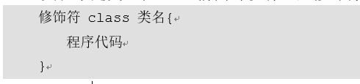
2.1 Java的基本语法
2.1.1 Java代码的基本格式
  Java中的程序代码都必须放在一个类中。类需要使用class关键字定义，在class前面可以有一些修饰符，格式如下：

Slide 4
Java代码关键点
1、Java中的程序代码可分为结构定义语句和功能执行语句，其中，结构定义语句用于声明一个类或方法，功能执行语句用于实现具体的功能。每条功能执行语句的最后都必须用分号(;)结束。
2、 Java语言是严格区分大小写的。

Slide 5
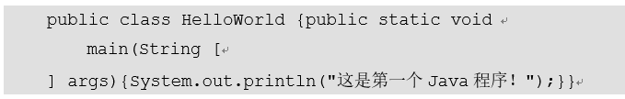
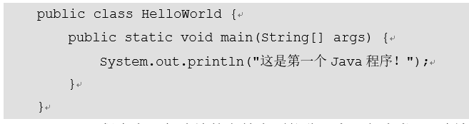
Java代码关键点
3、虽然Java没有严格要求用什么样的格式来编排程序代码，但是，出于可读性的考虑，应该让自己编写的程序代码整齐美观、层次清晰。以下两种方式都可以，但是建议使用后一种。

Slide 6


Java代码关键点
4、 Java程序中一句连续的字符串不能分开在两行中书写，例如，下面这条语句在编译时将会出错：
如果为了便于阅读，想将一个太长的字符串分在两行中书写，可以先将这个字符串分成两个字符串，然后用加号（+）将这两个字符串连起来，在加号（+）处断行，上面的语句可以修改成如下形式：

Slide 7
2.1 Java的基本语法
2.1.2 Java中的注释
  在编写程序时，为了使代码易于阅读，通常会在实现功能的同时为代码加一些注释。注释是对程序的某个功能或者某行代码的解释说明，它只在Java源文件中有效，在编译程序时编译器会忽略这些注释信息，不会将其编译到class字节码文件中去。
  Java中的注释有三种类型，具体如下：
  单行注释
    单行注释通常用于对程序中的某一行代码进行解释，用符号“//”表示，“//”后面为被注释的内容，具体示例如下：

Slide 8

2.1 Java的基本语法
2.1.2 Java中的注释
  多行注释
    多行注释顾名思义就是在注释中的内容可以为多行，它以符号“/*”开头，以符号“*/”结尾，多行注释具体示例如下：
  文档注释
    文档注释是以“/**”开头，并在注释内容末尾以“*/”结束。文档注释是对代码的解释说明，可以使用javadoc命令将文档注释提取出来生成帮助文档，关于这点将在后面的章节做详细讲解。

Slide 9

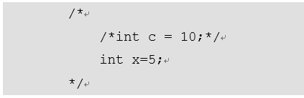
脚下留心
在Java中，有的注释可以嵌套使用，有的则不可以，下面列出两种具体的情况。
  1、多行注释“/*…*/”中可以嵌套单行注释“//”，例如：
  2、多行注释“/*…*/”中不能嵌套多行注释“/*…*/”，例如：
上面的代码无法通过编译，原因在于第一个 “/*”会和第一个“*/”进行配对，而第二个“*/”则找不到匹配。

Slide 10
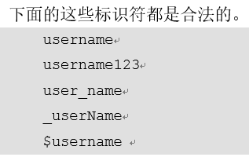
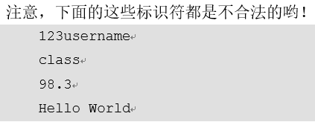
2.1 Java的基本语法
2.1.3 Java中的标识符
  在编程过程中，经常需要在程序中定义一些符号来标记一些名称，如，包名、类名、方法名、参数名、变量名等，这些符号被称为标识符。
  标识符可以由任意顺序的大小写字母、数字、下划线（_）和美元符号（$）组成，但不能以数字开头，不能是Java中的关键字。

Slide 11
2.1 Java的基本语法
2.1.3 Java中的标识符
建议初学者在定义标识符时还应该遵循以下规则：
  1、包名所有字母一律小写。例如：cn.itcast.test。
  2、类名和接口名每个单词的首字母都要大写。如：ArrayList、Iterator。
  3、常量名所有字母都大写，单词之间用下划线连接。例如：DAY_OF_MONTH。
  4、变量名和方法名的第一个单词首字母小写，从第二个单词开始每个单词首字母大写。例如：lineNumber、getLineNumber。
  5、在程序中，应该尽量使用有意义的英文单词来定义标识符，使得程序便于阅读。例如使用userName表示用户名，password表示密码。

Slide 12
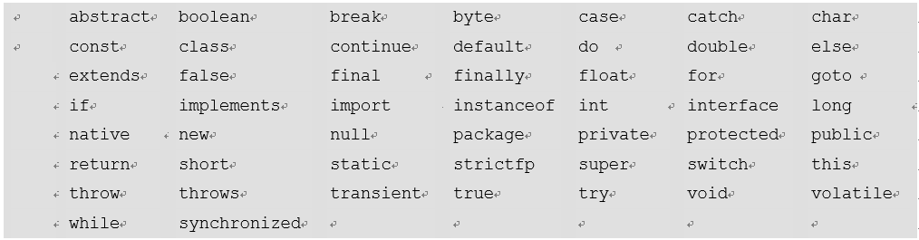
2.1 Java的基本语法
2.1.4 Java中的关键字
  关键字是编程语言里事先定义好并赋予了特殊含义的单词，也称作保留字。和其它语言一样，Java中保留了许多关键字，例如，class、public等，下面列举的是Java中所有的关键字。

Slide 13
2.1 Java的基本语法
2.1.4 Java中的关键字
使用Java关键字时，有几个值得注意的地方，如下所示：
  所有的关键字都是小写的。
  程序中的标识符不能以关键字命名。
2.1.5 Java中的常量
  常量就是在程序中固定不变的值，是不能改变的数据。
  在Java中，常量包括整型常量、浮点数常量、布尔常量、字符常量等。

Slide 14
Java中的常量
1、整型常量
  整型常量是整数类型的数据，具体表示形式如下：
  二进制：由数字0 和1 组成的数字序列。在JDK7.0中允许使用字面值来表示二进制数，前面要以0b或0B开头，目的是为了和十进制进行区分，如：0b01101100、0B10110101。
  八进制：以0开头并且其后由0 ~7范围（包括0和7）内的整数组成的数字序列，如：0342。
  十进制：由数字0~9范围（包括0和9）内的整数组成的数字序列。如：198。整数以十进制表示时，第一位不能是0，0本身除外
  十六进制：以0x或者0X开头并且其后由0~9、A~F(包括0和9、A和F)组成的数字序列，如0x25AF。

Slide 15

Java中的常量
3、字符常量
  字符常量用于表示一个字符，一个字符常量要用一对英文半角格式的单引号（' '）引起来，它可以是英文字母、数字、标点符号、以及由转义序列来表示的特殊字符。具体示例如下：
  上面的示例中，'\u0000'表示一个空白字符，即在单引号之间没有任何字符。之所以能这样表示是因为，Java采用的是Unicode字符集，Unicode字符以\u开头，空白字符在Unicode码表中对应的值为'\u0000'。

Slide 16
Java中的常量
4、字符串常量
  字符串常量用于表示一串连续的字符，一个字符串常量要用一对英文半角格式的双引号（" "）引起来，具体示例如下：
  一个字符串可以包含一个字符或多个字符，也可以不包含任何字符，即长度为零。

Slide 17
Java中的常量
5、布尔常量
  布尔常量即布尔型的两个值true和false，该常量用于区分一个事物的真与假。
6、null常量
  null常量只有一个值null，表示对象的引用为空。关于null常量将会在第三章中详细介绍。

Slide 18
多学一招
特殊字符——反斜杠（\）
  反斜杠（\）是一个特殊的字符，被称为转义字符，它的作用是用来转义后面一个字符。下面列出一些常见的转义字符：
  \r 表示回车，将光标定位到当前行的开头，不会跳到下一行。
  \n 表示换行，换到下一行的开头。
  \t 表示制表符，将光标移到下一个制表符的位置，就像在文档中用Tab键一样。
  \b 表示退格符号，就像键盘上的Backspace。

Slide 19
多学一招
特殊字符——反斜杠（\）
  刚才介绍的字符都有特殊意义，无法直接表示，所以用斜杠加上另外一个字符来表示。
  \' 表示单引号字符，Java代码中单引号表示字符的开始和结束，如果直接写单引号字符（'）,程序会认为前两个是一对，会报错，因此需要使用转义（\'）。
  \" 表示双引号字符，Java代码中双引号表示字符串的开始和结束，包含在字符串中的双引号需要转义，比如"he says,\"thank you\"."。
  \\ 表示反斜杠字符，由于在Java代码中的斜杠\是转义字符，因此需要表示字面意义上的\，就需要使用双斜杠\\。

Slide 20
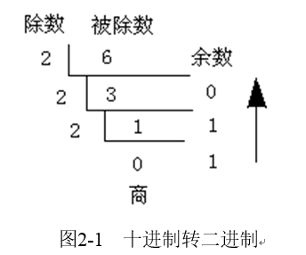
多学一招
整型常量进制间的转换
十进制转二进制
  十进制转换成二进制就是一个除以2取余数的过程。把要转换的数，除以2，得到商和余数，将商继续除以2，直到商为0。最后将所有余数倒序排列，得到数就是转换结果。
  三次除以2计算得到余数依次是：0、1、1，将所有余数倒序排列是：110。所以十进制的6转换成二进制，结果是110。

Slide 21
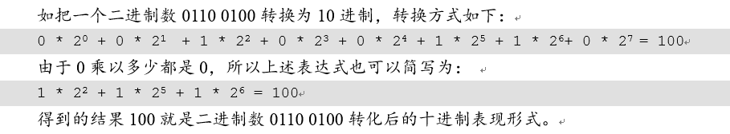
多学一招
整型常量进制间的转换
二进制转十进制
  要从右到左用二进制位上的每个数去乘以2的相应次方。

Slide 22
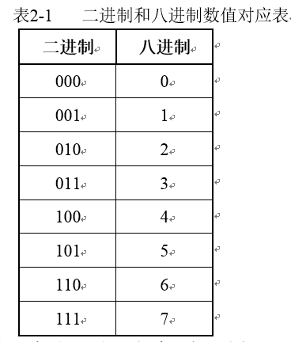
多学一招
整型常量进制间的转换
二进制转八进制
  二进制转八进制时，首先需要将二进制数自右向左每三位分成一段，然后将二进制的每段的三位数转为八进制的一位。

Slide 23
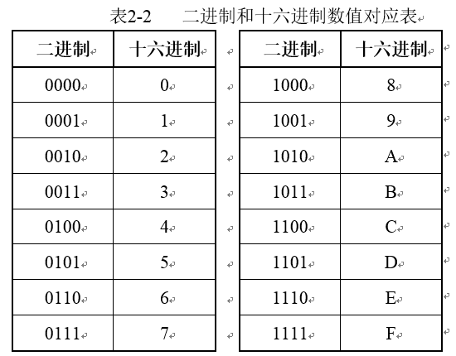
多学一招
整型常量进制间的转换
二进制转十六进制
  将二进制转十六进制时，与转八进制类似，不同的是要将二进制数每四位分成一段，查表转换即可。

Slide 24

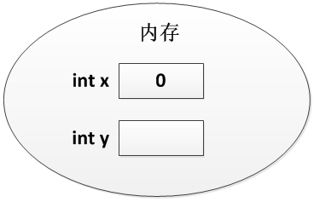
2.2 Java中的变量
2.2.1 变量的定义
  在程序运行期间，随时可能产生一些临时数据，应用程序会将这些数据保存在一些内存单元中，每个内存单元都用一个标识符来标识。这些内存单元我们称之为变量，定义的标识符就是变量名，内存单元中存储的数据就是变量的值。
  上面的代码中，第一行代码的作用是定义了两个变量x和y，也就相当于分配了两块内存单元，在定义变量的同时为变量x分配了一个初始值0，而变量y没有分配初始值，变量x和y在内存中的状态如图所示。

Slide 25
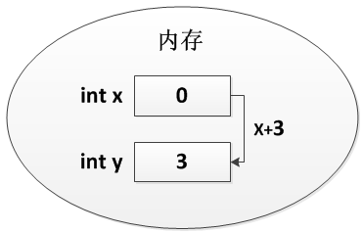
2.2 Java中的变量
2.2.1 变量的定义
  在程序运行期间，随时可能产生一些临时数据，应用程序会将这些数据保存在一些内存单元中，每个内存单元都用一个标识符来标识。这些内存单元我们称之为变量，定义的标识符就是变量名，内存单元中存储的数据就是变量的值。
  第二行代码的作用是为变量赋值，在执行第二行代码时，程序首先取出变量x的值，与3相加后，将结果赋值给变量y，此时变量x和y在内存中的状态发生了变化，如图所示。

Slide 26
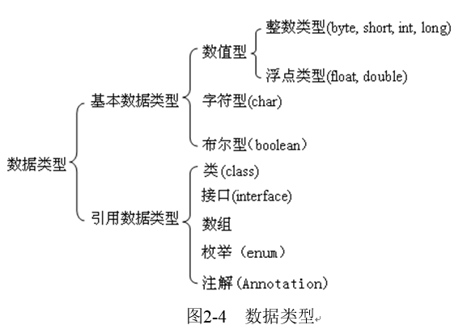
2.2 Java中的变量
2.2.2 变量的数据类型
  Java是一门强类型的编程语言，它对变量的数据类型有严格的限定。在定义变量时必须声明变量的类型，在为变量赋值时必须赋予和变量同一种类型的值，否则程序会报错。

Slide 27
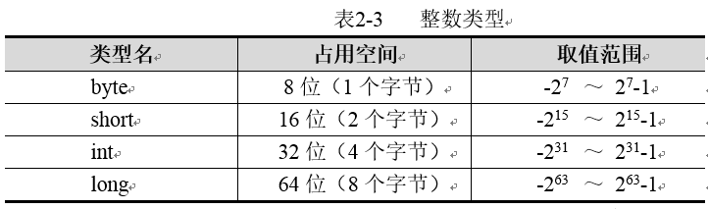
Java中的基本数据类型
1、 整数类型变量
  用来存储整数数值，即没有小数部分的值。
  整数类型分为4种不同的类型：字节型（byte）、短整型（short）、整型（int）和长整型（long）。
  占用空间指的是不同类型的变量分别占用的内存大小
  取值范围是变量存储的值不能超出的范围

Slide 28
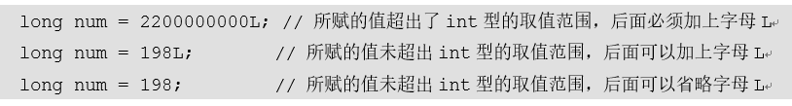
Java中的基本数据类型
1、 整数类型变量
  为一个long类型的变量赋值时需要注意一点，所赋值的后面要加上一个字母“L”（或小写“l”），说明赋值为long类型。如果赋的值未超出int型的取值范围，则可以省略字母“L”（或小写“l”）。

Slide 29
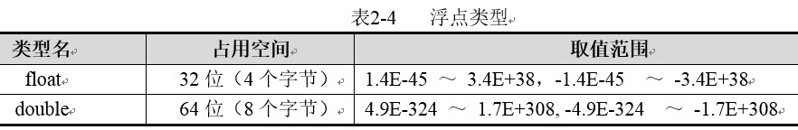
Java中的基本数据类型
2、浮点数类型变量
  浮点数类型变量用来存储小数数值。
  浮点数类型分为两种：单精度浮点数（float）、双精度浮点数（double），double型所表示的浮点数比float型更精确。
  在取值范围中，E表示以10为底的指数，E后面的“+”号和“-”号代表正指数和负指数，例如1.4E-45表示1.4*10⁻⁴⁵。

Slide 30
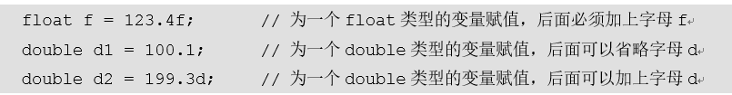
Java中的基本数据类型
2、浮点数类型变量
  在为一个float类型的变量赋值时需要注意一点，所赋值的后面一定要加上字母“F”（或“f”），而为double类型的变量赋值时，可以在所赋值的后面加上字符“D”（或“d”），也可不加。
  在程序中也可以为一个浮点数类型变量赋予一个整数数值.

Slide 31

Java中的基本数据类型
3、字符类型变量
  用于存储一个单一字符，在Java中用char表示。
  每个char类型的字符变量都会占用2个字节。
  赋值时，要用英文半角格式的单引号（' '）把字符括起来，如'a'，
  也可以赋值为0~65535范围内的整数，计算机会自动将这些整数转化为所对应的字符，如数值97对应的字符为'a'。

Slide 32

Java中的基本数据类型
4、布尔类型变量
  布尔类型变量用来存储布尔值，在Java中用boolean表示，该类型的变量只有两个值，即true和false。具体示例如下：

Slide 33
2.2 Java中的变量
2.2.3 变量的类型转换
  当把一种数据类型的值赋给另一种数据类型的变量时，需要进行数据类型转换。
  根据转换方式的不同，数据类型转换可分为两种：自动类型转换和强制类型转换。

Slide 34

2.2 Java中的变量
2.2.3 变量的类型转换
  1、自动类型转换
    也叫隐式类型转换，指的是两种数据类型在转换的过程中不需要显式地进行声明。
    要实现自动类型转换，必须同时满足两个条件，
    第一是两种数据类型彼此兼容，
    第二是目标类型的取值范围大于源类型的取值范围。

Slide 35
2.2 Java中的变量
2.2.3 变量的类型转换
  1、自动类型转换
    三种可以进行自动类型转换的情况，具体如下：
    （1）整数类型之间可以实现转换，如byte类型的数据可以赋值给short、int、long类型的变量，short、char类型的数据可以赋值给int、long类型的变量，int类型的数据可以赋值给long类型的变量。
    （2）整数类型转换为float类型，如byte、char、short、int类型的数据可以赋值给float类型的变量。
    （3）其它类型转换为double类型，如byte、char、short、int、long、float类型的数据可以赋值给double类型的变量。

Slide 36
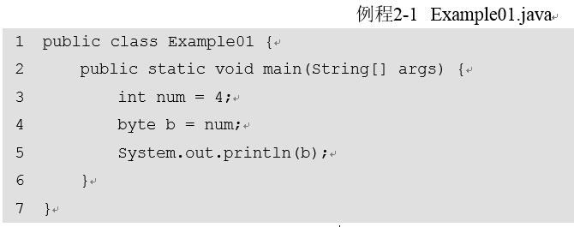
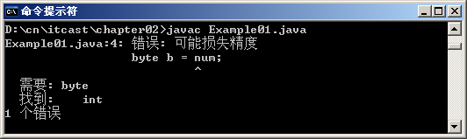
2.2 Java中的变量
2.2.3 变量的类型转换
  2、强制类型转换
    也叫显式类型转换，指的是两种数据类型之间的转换需要进行显式地声明。
    当两种类型彼此不兼容，或者目标类型取值范围小于源类型时，自动类型转换无法进行，这时就需要进行强制类型转换。

Slide 37
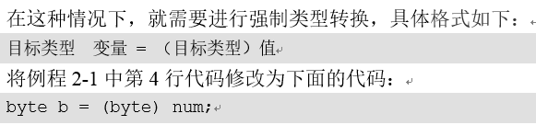

2.2 Java中的变量
2.2.3 变量的类型转换
  2、强制类型转换
    出现这样错误的原因是将一个int型的值赋给byte类型的变量b时，int类型的取值范围大于byte类型的取值范围，这样的赋值会导致数值溢出，也就是说一个字节的变量无法存储四个字节的整数值。

Slide 38
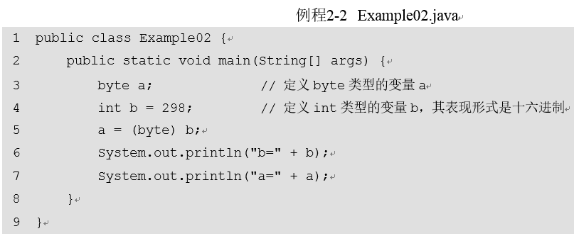
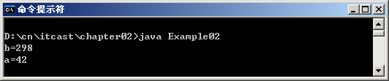
2.2 Java中的变量
2.2.3 变量的类型转换
  2、强制类型转换
    在对变量进行强制类型转换时，会发生取值范围较大的数据类型向取值范围较小的数据类型的转换，如将一个int类型的数转为byte类型，这样做极容易造成数据精度的丢失。

Slide 39
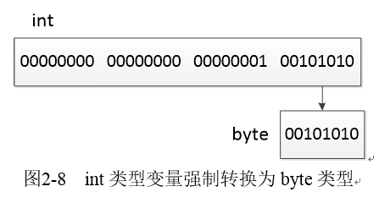
2.2 Java中的变量
2.2.3 变量的类型转换
  2、强制类型转换
    例程2-2中的第5行发生了强制类型转换，将一个int类型的变量b强制转换成byte类型，然后再将强转后的结果赋值给变量a。变量b本身的值为“298”，然而在赋值给变量a后，其值为42，丢失了精度。
    出现这种现象的原因是，变量b为int类型，在内存中占用4个字节。byte类型的数据在内存中占用1个字节，当将变量b的类型强转为byte类型后，前面3个高位字节的数据丢失，数值发生改变。

Slide 40
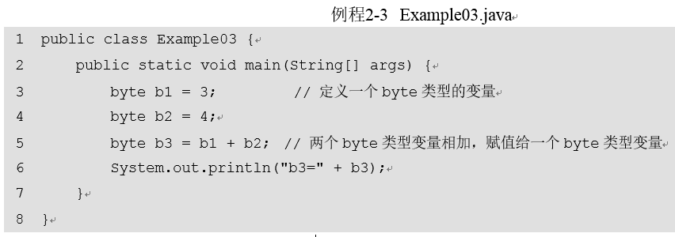
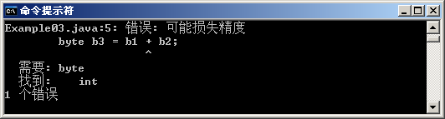
多学一招
表达式类型自动提升
  所谓表达式是指由变量和运算符组成的一个算式。变量在表达式中进行运算时，也有可能发生自动类型转换，这就是表达式数据类型的自动提升，如一个byte型的变量在运算期间类型会自动提升为int型。

Slide 41


多学一招
表达式类型自动提升
  图2-9中出现了错误，是因为在表达式b1+b2运算期间，变量b1和b2被自动提升为int型，表达式的运算结果也就成了int型，这时如果将该结果赋给byte型的变量就会报错，此时需要进行强制类型转换。

Slide 42
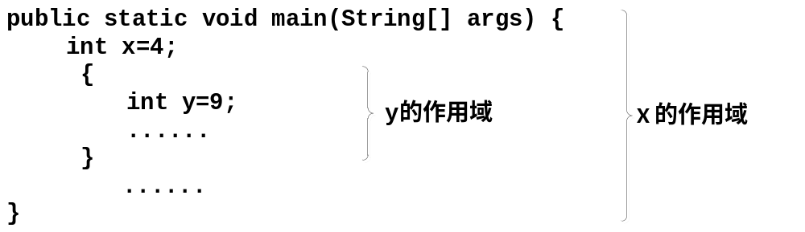
2.2 Java中的变量
2.2.4 变量的作用域
  变量需要在它的作用范围内才可以被使用，这个作用范围称为变量的作用域。在程序中，变量一定会被定义在某一对大括号中，该大括号所包含的代码区域便是这个变量的作用域。

Slide 43
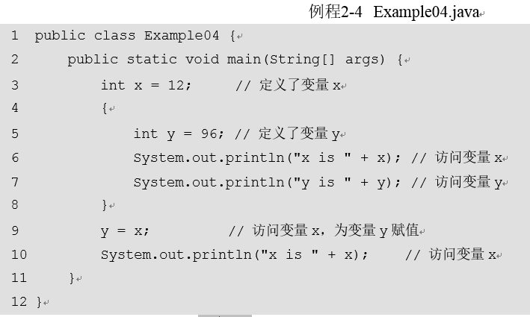
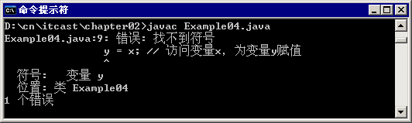
2.2 Java中的变量
2.2.4 变量的作用域

Slide 44
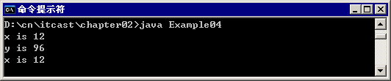
2.2 Java中的变量
2.2.4 变量的作用域
  例程2-4出错的原因在于在给变量y赋值时超出了它的作用域。将第9行代码去掉，再次编译程序不再报错。
  例程2-4修改后的代码中，变量x、y都在各自的作用域中，因此都可以被访问到。

Slide 45
2.3 Java中的运算符
在程序中经常出现一些特殊符号，如+、-、*、=、>等，这些特殊符号称作运算符。
运算符用于对数据进行算术运算、赋值和比较等操作。
在Java中，运算符可分为算术运算符、赋值运算符、比较运算符、逻辑运算符和位运算符。

Slide 46
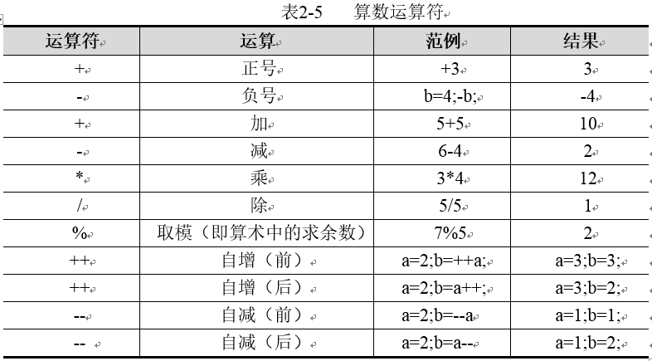
2.3 Java中的运算符
2.3.1 算数运算符

Slide 47
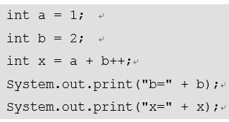
2.3 Java中的运算符
2.3.1 算数运算符
  接下来就针对其中比较重要的几点进行详细地讲解，具体如下：
  1、在进行自增（++）和自减（--）的运算时，如果运算符（++或--）放在操作数的前面则是先进行自增或自减运算，再进行其它运算。反之，如果运算符放在操作数的后面则是先进行其它运算再进行自增或自减运算。
    定义了三个int类型的变量a、b、x。其中a=1、b=2。当进行“a+b++”运算时，由于运算符++写在了变量b的后面，属于先运算再自增，因此变量b在参与加法运算时其值仍然为2，x的值应为3。变量b在参与运算之后会进行自增，因此b的最终值为3。

Slide 48

2.3 Java中的运算符
2.3.1 算数运算符
  2、在进行除法运算时，当除数和被除数都为整数时，得到的结果也是一个整数。如果除法运算有小数参与，得到的结果会是一个小数。
    结果为3000。由于表达式的执行顺序是从左到右，所以先执行除法运算3500/1000，得到结果为3，再乘以1000，得到的结果自然就是3000了。
  3、在进行取模（%）运算时，运算结果的正负取决于被模数(%左边的数)的符号，与模数(%右边的数)的符号无关。如：(-5)%3=-2，而5%(-3)=2。

Slide 49
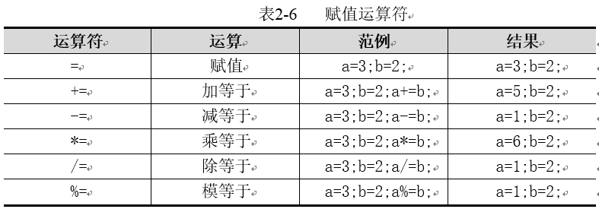
2.3 Java中的运算符
2.3.2 赋值运算符
  赋值运算符的作用就是将常量、变量或表达式的值赋给某一个变量。

Slide 50

2.3 Java中的运算符
2.3.2 赋值运算符
  在赋值运算符的使用中，需要注意以下几个问题：
  1、在Java中可以通过一条赋值语句对多个变量进行赋值。
    在上述代码中，一条赋值语句将变量x，y，z的值同时赋值为5。需要特别注意的是，下面的这种写法在Java中是不可以的。
  2、除了“=”，其它的都是特殊的赋值运算符，以“+=”为例，x += 3就相当于x = x + 3，首先会进行加法运算x+3，再将运算结果赋值给变量x。-=、*=、/=、%=赋值运算符都可依此类推。

Slide 51
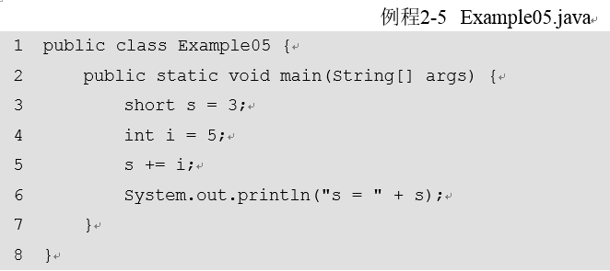

多学一招
在为变量赋值时，当两种类型彼此不兼容，或者目标类型取值范围小于源类型时，需要进行强制类型转换。
然而在使用+=、-=、*=、/=、%= 运算符进行赋值时，强制类型转换会自动完成，程序不需要做任何显式地声明。

Slide 52
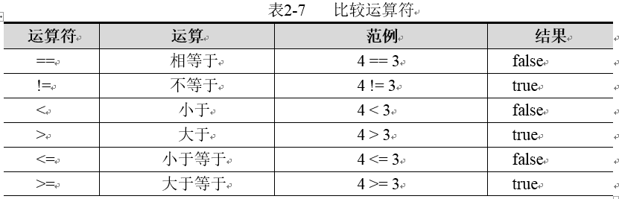
2.3 Java中的运算符
2.3.3 比较运算符
  比较运算符用于对两个数值或变量进行比较，其结果是一个布尔值，即true或false。
  比较运算符在使用时需要注意一个问题，不能将比较运算符“==”误写成赋值运算符“=”。

Slide 53
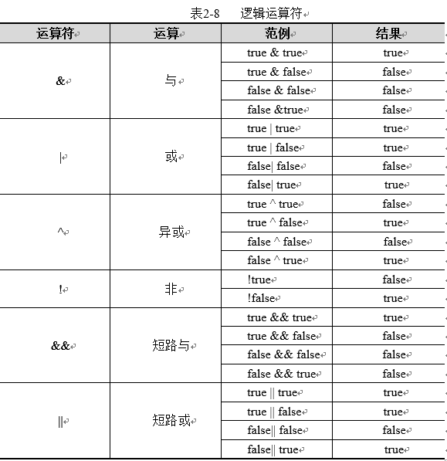
2.3 Java中的运算符
2.3.4 逻辑运算符
  逻辑运算符用于对布尔型的数据进行操作，其结果仍是一个布尔型。

Slide 54
2.3 Java中的运算符
2.3.4 逻辑运算符
在使用逻辑运算符的过程中，需要注意以下几个细节：
  1、逻辑运算符可以针对结果为布尔值的表达式进行运算。如：x > 3 && y != 0。
  2、运算符“&”和“&&”都表示与操作，当且仅当运算符两边的操作数都为true时，其结果才为true，否则结果为false。当运算符“&”和“&&”的右边为表达式时，两者在使用上还有一定的区别。在使用“&”进行运算时，不论左边为true或者false，右边的表达式都会进行运算。如果使用“&&”进行运算，当左边为false时，右边的表达式不会进行运算，因此“&&”被称作短路与。

Slide 55
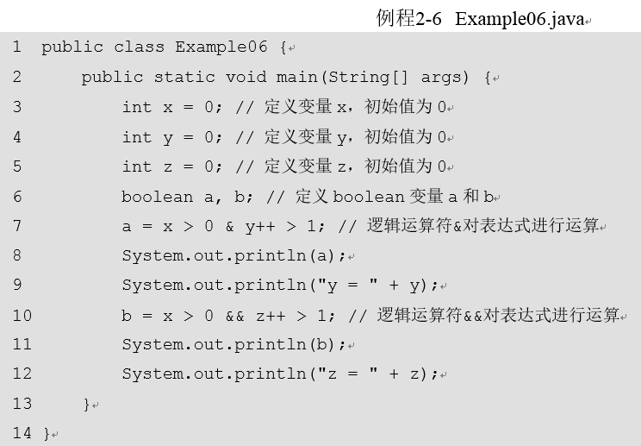
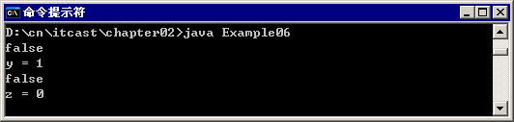
2.3 Java中的运算符
2.3.4 逻辑运算符

Slide 56
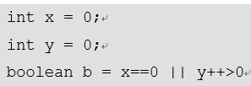
2.3 Java中的运算符
2.3.4 逻辑运算符
在使用逻辑运算符的过程中，需要注意以下几个细节：
  3、运算符“|”和“||”都表示或操作，当运算符两边的操作数任何一边的值为true时，其结果为true，当两边的值都为false时，其结果才为false。同与操作类似，“||”表示短路或，当运算符“||”的左边为true时，右边的表达式不会进行运算。
  4、运算符“^”表示异或操作，当运算符两边的布尔值相同时（都为true或都为false），其结果为false。当两边布尔值不相同时，其结果为true。

Slide 57
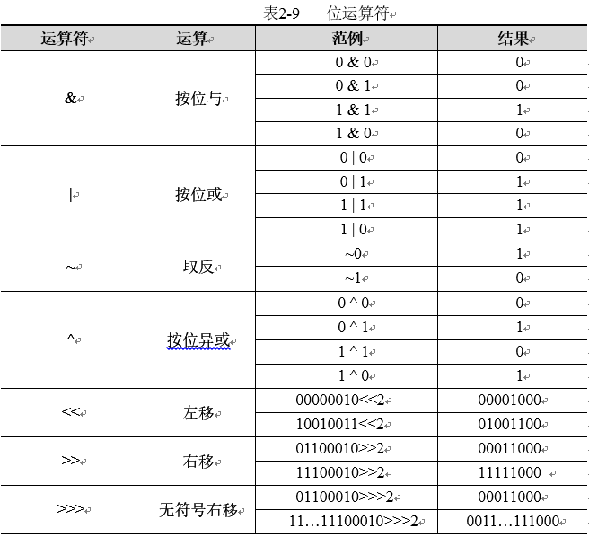
2.3 Java中的运算符
2.3.5 位运算符
  位运算符是针对二进制数的每一位进行运算的符号，它是专门针对数字0和1进行操作的。

Slide 58
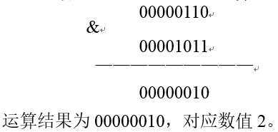
2.3 Java中的运算符
2.3.5 位运算符
下面的运算都是针对一个byte类型的数，也就是一个字节大小的数，具体如下：
  1、与运算符“&”是将参与运算的两个二进制数进行与运算，如果两个二进制位都为1，则该位的运算结果为1，否则为0。
    例如将6与11进行与运算，一个byte类型的数字6对应的二进制数为00000110，数字11对应的二进制数为00001011，具体演算过程如下所示：

Slide 59
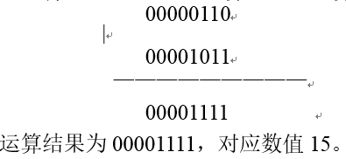
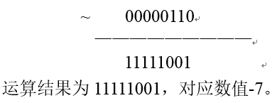
2.3 Java中的运算符
2.3.5 位运算符
  2、位运算符“|”是将参与运算的两个二进制数进行“或”运算，如果二进制位上有一个值为1，则该位的运行结果为1，否则为0。例如将6与11进行或运算。
  3、位运算符“~”只针对一个操作数进行操作，如果二进制位是0，则取反值为1；如果是1，则取反值为0。例如将6进行取反运算。

Slide 60
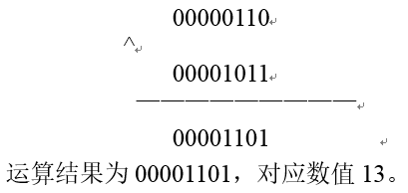
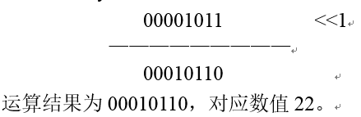
2.3 Java中的运算符
2.3.5 位运算符
  4、位运算符“^”是将参与运算的两个二进制数进行“异或”运算，如果二进制位相同，则值为0，否则为1。例如将6与11进行异或运算。
  5、位运算符“<<”就是将操作数所有二进制位向左移动一位。运算时，右边的空位补0。左边移走的部分舍去。例如一个byte类型的数字11用二进制表示为00001011，将它左移一位

Slide 61
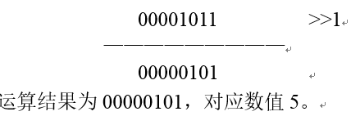
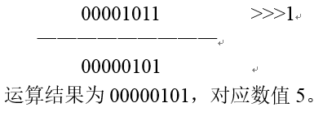
2.3 Java中的运算符
2.3.5 位运算符
  6、位运算符“>>“就是将操作数所有二进制位向右移动一位。运算时，左边的空位根据原数的符号位补0或者1（原来是负数就补1，是正数就补0）。例如一个byte的数字11用二进制表示为00001011，将它右移一位，
  7、位运算符“>>>”就是将操作数所有二进制位向右移动一位。运算时，左边的空位补0（不考虑原数正负）。例如一个byte的11用二进制表示为00001011，将它无符号右移一位。

Slide 62
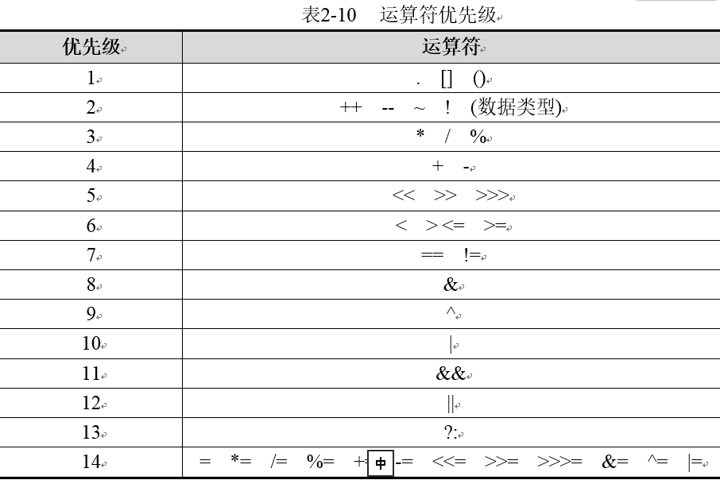
2.3 Java中的运算符
2.3.6 运算符的优先级
  在对一些比较复杂的表达式进行运算时，要明确表达式中所有运算符参与运算的先后顺序，把这种顺序称作运算符的优先级。

Slide 63
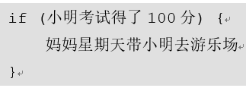

2.4 选择结构语句
Java中有一种特殊的语句叫做选择语句，它也需要对一些条件作出判断，从而决定执行哪一段代码。选择语句分为if条件语句和switch条件语句。
2.4.1 if条件语句
  if条件语句分为三种语法格式，每一种格式都有其自身的特点。
  1、if语句：如果满足某种条件，就进行某种处理。

Slide 64
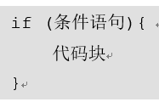

2.4 选择结构语句
2.4.1 if条件语句
  1、if语句：如果满足某种条件，就进行某种处理。
  上述格式中，判断条件是一个布尔值，当判断条件为true时，{}中的执行语句才会执行。

Slide 65


2.4 选择结构语句
2.4.1 if条件语句
  1、if语句：如果满足某种条件，就进行某种处理。

Slide 66


2.4 选择结构语句
2.4.1 if条件语句
  2、if…else语句：指如果满足某种条件，就进行某种处理，否则就进行另一种处理。

Slide 67


2.4 选择结构语句
2.4.1 if条件语句
  2、if…else语句：指如果满足某种条件，就进行某种处理，否则就进行另一种处理。

Slide 68



多学一招
  在Java中有一种特殊的运算叫做三元运算，它和if-else语句类似，语法如下：
  三元运算通常用于对某个变量进行赋值，当判断条件成立时，运算结果为表达式1的值，否则结果为表达式2的值。

Slide 69


2.4 选择结构语句
2.4.1 if条件语句
  3、if…else if…else语句：用于对多个条件进行判断，进行多种不同的处理。

Slide 70


2.4 选择结构语句
2.4.1 if条件语句
  3、if…else if…else语句

Slide 71


2.4 选择结构语句
2.4.2 switch条件语句
  只能针对某个表达式的值作出判断，从而决定程序执行哪一段代码。

Slide 72

2.4 选择结构语句
2.4.2 switch条件语句
  只能针对某个表达式的值作出判断，从而决定程序执行哪一段代码。
  在switch语句中的表达式只能是byte、short、char、int、enum（JDK5.0）、String（JDK7.0）类型的值，如果传入其它类型的值，程序会报错。

Slide 73



2.4 选择结构语句
2.4.2 switch条件语句
  只能针对某个表达式的值作出判断，从而决定程序执行哪一段代码。
…………

Slide 74


2.4 选择结构语句
2.4.2 switch条件语句
  在使用switch语句的过程中，如果多个case条件后面的执行语句是一样的，则该执行语句只需书写一次即可，这是一种简写的方式。

Slide 75


2.5 循环结构语句
2.5.1 while循环语句
  while语句会反复地进行条件判断，只要条件成立，{}内的执行语句就会执行，直到条件不成立，while循环结束。

Slide 76


2.5 循环结构语句
2.5.1 while循环语句
  while语句会反复地进行条件判断，只要条件成立，{}内的执行语句就会执行，直到条件不成立，while循环结束。

Slide 77


2.5 循环结构语句
2.5.2 do while循环语句
  do…while循环语句和while循环语句功能类似。

Slide 78


2.5 循环结构语句
2.5.2 do while循环语句
  do…while循环语句和while循环语句功能类似。
do …while循环和while循环能实现同样的功能。然而在程序运行过程中，这两种语句还是有差别的。如果循环条件在循环语句开始时就不成立，那么while循环的循环体一次都不会执行，而do…while循环的循环体还是会执行一次。

Slide 79
2.5 循环结构语句
2.5.2 do while循环语句
  do…while循环语句和while循环语句功能类似。
例程2-13和例程2-12运行结果一致，这就说明do …while循环和while循环能实现同样的功能。然而在程序运行过程中，这两种语句还是有差别的。如果循环条件在循环语句开始时就不成立，那么while循环的循环体一次都不会执行，而do…while循环的循环体还是会执行一次。

Slide 80

2.5 循环结构语句
2.5.3 for循环语句
  for循环语句是最常用的循环语句，一般用在循环次数已知的情况下。

Slide 81

2.5 循环结构语句
2.5.3 for循环语句
  for关键字后面()中包括了三部分内容：初始化表达式、循环条件和操作表达式，它们之间用“;”分隔，{}中的执行语句为循环体。
  接下来分别用①表示初始化表达式、②表示循环条件、③表示操作表达式、④表示循环体，通过序号来具体分析for循环的执行流程。

Slide 82


2.5 循环结构语句
2.5.3 for循环语句

Slide 83

2.5 循环结构语句
2.5.3 for循环语句
  为了让初学者能熟悉整个for循环的执行过程，现将例程2-14运行期间每次循环中变量sum和i的值通过表2-11罗列出来。

Slide 84

2.5 循环结构语句
2.5.4 循环嵌套
  嵌套循环是指在一个循环语句的循环体中再定义一个循环语句的语法结构。while、do…while、for循环语句都可以进行嵌套，并且它们之间也可以互相嵌套，如最常见的在for循环中嵌套for循环，格式如下。

Slide 85


2.5 循环结构语句
2.5.4 循环嵌套
  接下来通过一个案例来实现使用“*”打印直角三角形。

Slide 86
2.5 循环结构语句
2.5.5 跳转语句（break、continue）
  跳转语句用于实现循环执行过程中程序流程的跳转，在Java中的跳转语句有break语句和continue语句。接下来分别进行详细地讲解。
  1、break语句
    在switch条件语句和循环语句中都可以使用break语句。当它出现在switch条件语句中时，作用是终止某个case并跳出switch结构。当它出现在循环语句中，作用是跳出循环语句，执行后面的代码。

Slide 87


2.5 循环结构语句
2.5.5 跳转语句（break、continue）
  1、break语句

Slide 88


2.5 循环结构语句
2.5.5 跳转语句（break、continue）
  1、break语句
    当break语句出现在嵌套循环中的内层循环时，它只能跳出内层循环，如果想使用break语句跳出外层循环则需要对外层循环添加标记。

Slide 89


2.5 循环结构语句
2.5.5 跳转语句（break、continue）
  2、continue语句
    continue语句用在循环语句中，它的作用是终止本次循环，执行下一次循环。
在嵌套循环语句中，continue语句后面也可以通过使用标记的方式结束本次外层循环，用法与break语句相似，在此不再举例说明。

Slide 90
2.6 方法
2.6.1 什么是方法
  假设有一个游戏程序，程序在运行过程中，要不断地发射炮弹。发射炮弹的动作需要编写100行的代码，在每次实现发射炮弹的地方都需要重复地编写这100行代码，这样程序会变得很臃肿，可读性也非常差。
  为了解决代码重复编写的问题，可以将发射炮弹的代码提取出来放在一个{}中，并为这段代码起个名字，这样在每次发射炮弹的地方通过这个名字来调用发射炮弹的代码就可以了。
  上述过程中，所提取出来的代码可以被看作是程序中定义的一个方法，程序在需要发射炮弹时调用该方法即可。

Slide 91


2.6 方法
2.6.1 什么是方法
  接下来通过一些案例来介绍方法在程序中起到的作用，先来看一下在不使用方法时如何实现打印三个长宽不同的矩形。

Slide 92

2.6 方法
2.6.1 什么是方法
  在例程2-19中，分别使用3个嵌套for循环完成了三个矩形的打印，仔细观察会发现，这3个嵌套for循环的代码是重复的，都在做一样的事情。此时，就可以将使用“*”打印矩形的功能定义为方法，在程序中调用三次即可。

Slide 93

2.6 方法
2.6.1 什么是方法
  在Java中，声明一个方法的具体语法格式如下：
修饰符：方法的修饰符比较多，有对访问权限进行限定的，有静态修饰符static，还有最终修饰符final等，这些修饰符在后面的学习过程中会逐步介绍
返回值类型：用于限定方法返回值的数据类型
参数类型：用于限定调用方法时传入参数的数据类型
参数名：是一个变量，用于接收调用方法时传入的数据
需要特别注意的是，方法中的“参数类型 参数名1，参数类型 参数名2”被称作参数列表，它用于描述方法在被调用时需要接收的参数，如果方法不需要接收任何参数，则参数列表为空，即()内不写任何内容。
方法的返回值必须为方法声明的返回值类型，如果方法中没有返回值，返回值类型要声明为void，此时，方法中return语句可以省略。
返回值：被return语句返回的值，该值会返回给调用者
return关键字：用于结束方法以及返回方法指定类型的值

Slide 94


2.6 方法
2.6.1 什么是方法
  有返回值的情况：

Slide 95

2.6 方法
2.6.1 什么是方法
  有返回值的情况：

Slide 96


2.6 方法
2.6.2 方法的重载
  假设要在程序中实现一个对数字求和的方法，由于参与求和数字的个数和类型都不确定，因此要针对不同的情况去设计不同的方法。接下来通过一个案例来实现对两个整数相加、对三个整数相加以及对两个小数相加的功能，具体实现如例程2-22所示。

Slide 97

2.6 方法
2.6.2 方法的重载
  从例程2-22中的代码不难看出，程序需要针对每一种求和的情况都定义一个方法，如果每个方法的名称都不相同，在调用时就很难分清哪种情况该调用哪个方法。为了解决这个问题，Java允许在一个程序中定义多个名称相同的方法，但是参数的类型或个数必须不同，这就是方法的重载。
例程2-23中定义了三个同名的add()方法，它们的参数个数或类型不同，从而形成了方法的重载。在main()方法中调用add()方法时，通过传入不同的参数便可以确定调用哪个重载的方法，如add(1,2)调用的是两个整数求和的方法。值得注意的是，方法的重载与返回值类型无关，它只有两个条件，一是方法名相同，二是参数个数或参数类型不相同。

Slide 98


2.6 方法
2.6.2 方法的重载
  方法的递归是指在一个方法的内部调用自身的过程，递归必须要有结束条件，不然就会陷入无限递归的状态，永远无法结束调用。

Slide 99

2.6 方法
递归调用过程

Slide 100

2.7 数组
  数组是指一组数据的集合，数组中的每个数据被称作元素。在数组中可以存放任意类型的元素，但同一个数组里存放的元素类型必须一致。
2.7.1 数组的定义
  在Java中，可以使用以下格式来定义一个数组。
  上述语句就相当于在内存中定义了100个int类型的变量，第一个变量的名称为x[0]，第二个变量的名称为x[1]，以此类推，第100个变量的名称为x[99]，这些变量的初始值都是0。

Slide 101



2.7 数组
2.7.1 数组的定义
  接下来，通过两张内存图来详细地说明数组在创建过程中内存的分配情况。

Slide 102



2.7 数组
2.7.1 数组的定义
  如何定义数组以及访问数组中的元素

Slide 103


2.7 数组
2.7.1 数组的定义
  如何为数组的元素赋值

Slide 104

2.7 数组
2.7.1 数组的定义
  在初始化数组时还有一种方式叫做静态初始化，就是在定义数组的同时就为数组的每个元素赋值。数组的静态初始化有两种方式：
  但是为了简便，建议采用第二种方式。

Slide 105


2.7 数组
2.7.1 数组的定义
  数组静态初始化的效果：

Slide 106
2.7 数组
2.7.1 数组的定义
  数组静态初始化的效果：
值得注意的是，例程中的第3行代码千万不可写成int[] x = new int[4]{1,2,3,4};，这样写编译器会报错。原因在于编译器会认为数组限定的元素个数[4]与实际存储的元素{1,2,3,4}个数有可能不一致，存在一定的安全隐患。

Slide 107


脚下留心
1、每个数组的索引都有一个范围，即0~length-1。在访问数组的元素时，索引不能超出这个范围，否则程序会报错：
运行结果中所提示的错误信息是数组越界异常ArrayIndexOutOfBoundsException，出现这个异常的原因是数组的长度为4，其索引范围为0~3，例程中的第4行代码使用索引4来访问元素时超出了数组的索引范围。所谓异常指程序中出现的错误，它会报告出错的异常类型、出错的行号以及出错的原因，关于异常在后面的章节会有详细地讲解。

Slide 108


脚下留心
2、在使用变量引用一个数组时，变量必须指向一个有效的数组对象，如果该变量的值为null，则意味着没有指向任何数组，此时通过该变量访问数组的元素会出现空指针异常：

Slide 109


2.7 数组
2.7.2 数组的常见操作
  1、数组遍历
    在操作数组时，经常需要依次访问数组中的每个元素，这种操作称作数组的遍历。

Slide 110


2.7 数组
2.7.2 数组的常见操作
  2、数组最值
    在操作数组时，经常需要获取数组中元素的最值。

Slide 111
2.7 数组
2.7.2 数组的常见操作
  3、数组排序
    在操作数组时，经常需要对数组中元素进行排序。
  冒泡排序：在排序过程中，不断地比较数组中相邻的两个元素，较小者向上浮，较大者往下沉：
    第一步，从第一个元素开始，将相邻的两个元素依次进行比较，直到最后两个元素完成比较。如果前一个元素比后一个元素大，则交换它们的位置。整个过程完成后，数组中最后一个元素自然就是最大值，这样也就完成了第一轮比较。
    第二步，除了最后一个元素，将剩余的元素继续进行两两比较，过程与第一步相似，这样就可以将数组中第二大的数放在了倒数第二个位置。
    第三步，以此类推，持续对越来越少的元素重复上面的步骤，直到没有任何一对元素需要比较为止。

Slide 112



2.7 数组
2.7.2 数组的常见操作
  3、数组排序
    在操作数组时，经常需要对数组中元素进行排序。

Slide 113

2.7 数组
2.7.2 数组的常见操作
  3、数组排序
    在操作数组时，经常需要对数组中元素进行排序。
bubbleSort ()方法中通过一个嵌套for循环实现了冒泡排序。

Slide 114

2.7 数组
2.7.2 数组的常见操作
  3、数组排序
    在操作数组时，经常需要对数组中元素进行排序。
26~28行代码实现了数组中两个元素的交换。

Slide 115


2.7 数组
2.7.4 多维数组
  多维数组可以简单地理解为在数组中嵌套数组。在程序中比较常见的就是二维数组。二维数组的定义有很多方式：

Slide 116


2.7 数组
2.7.4 多维数组
  多维数组可以简单地理解为在数组中嵌套数组。在程序中比较常见的就是二维数组。二维数组的定义有很多方式：

Slide 117


2.7 数组
2.7.4 多维数组
  多维数组可以简单地理解为在数组中嵌套数组。在程序中比较常见的就是二维数组。二维数组的定义有很多方式：

Slide 118


2.7 数组
2.7.4 多维数组
  通过一个案例来熟悉二维数组的使用，例如要统计一个公司三个销售小组中每个小组的总销售额以及整个公司的销售额:

Slide 119
本章主要介绍了学习Java所需的基础知识。首先介绍了Java语言的基本语法、常量、变量的定义以及一些常见运算符的使用，然后介绍了条件选择结构语句和循环结构语句的概念和使用，最后介绍了方法的一些知识以及数组的相关操作。
通过本章的学习，能够掌握Java程序的基本语法、格式，以及变量和运算符的使用，能够掌握几种流程控制语句的使用，以及方法的定义、方法调用过程中参数的传递，数组声明、初始化以及数组的使用等。

